Slide 1
Uso degli ausiliari nel dialetto salentino del capo di Leuca Silvia Maiorano

Slide 2
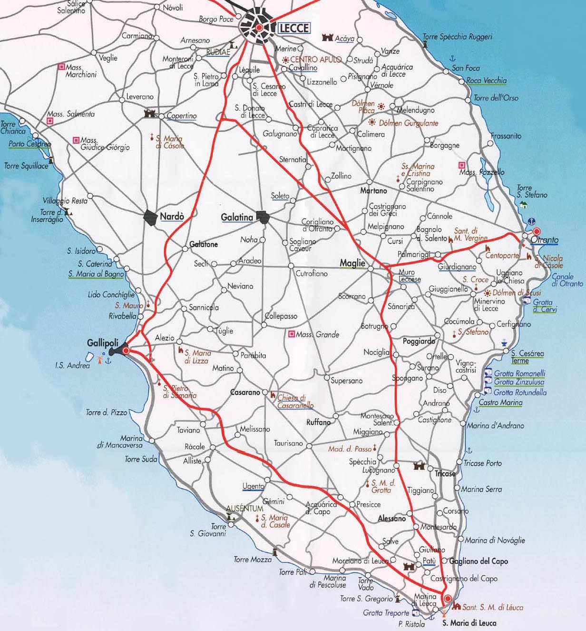
Area geografica

Slide 3
UN Po’ DI STORIA…
Il Salento ha avuto nella sua storia diverse dominazioni che hanno lasciato traccia nella cultura e nella lingua.
L’area più settentrionale è condizionata dai grichi, i quali contaminarono in profondità la lingua presente.
Nel capo di Leuca invece i longobardi rimasero fino al 1068 anno d’arrivo dei Normanni.

Slide 4
Questa precisazione è necessaria per comprendere i vari esiti che si trovano in un territorio stretto tra le acque ioniche e adriatiche. Una lingua di terra che non rappresenta un’uniformità linguistica né dal punto di vista morfo-sintattico né da quello fonetico.

Slide 5
Analisi morfo-sintattica
La scelta degli ausiliari e il loro uso nel dialetto capuano seguono delle norme singolari che differiscono sia dall’italiano standard sia dal salentino settentrionale.

Slide 6
Nei participi manca la distinzione tra - o e – u in fine di parola, ciò fa sì che il sincretismo fra le due funzioni del marcamento dell’accordo participiale al maschile e il non accordo→ iddhu a faticatu = iddhu è kadutu
(Paciaroni, 2009)

Slide 7
ESSERE (solo in espressioni dotte o più moderne)
Come ausiliare di sé stesso→ su statu a mare (sono stato al mare)
Per verbi inaccusativi→si ssuta (sei uscita)
Per i verbi in forma passiva → siti stai nvitati puru vui (siete stati invitati pure voi)

Slide 8
AVERE
Come ausiliare di sé stesso →aggiu avutu tortu (ho avuto torto)
Per i verbi inergativi →iddhu ane faticatu (lui ha lavorato)
Per i verbi transitivi →imu manciatu (abbiamo mangiato)

Slide 9
AVERE
N.B. Sostituisce totalmente il verbo DOVERE→
Aggiu scire
(devo andare)
M’aggiu manisciare
(mi devo sbrigare)
Esiste però una forma rafforzativa che prevede l’uso di “tuccare”

Slide 10
Particolarità:
Per i verbi proniminali si trova un doppio uso dell’ausiliare molto spesso dettato dall’intenzione comunicativa o come marca temporale →
m’aggiu ddiscitata
(mi sono svegliata)
m’era ddiscitata tannu tannu
(mi ero appena svegliata)
m’ia ddiscitata tannu
(mi svegliai / mi ero appena svegliata)

Slide 11
In questo caso troviamo i due ausiliari usati in tempi verbali diversi sullo stesso verbo lessicale. Questo avviene per dare la giusta interpretazione temporale.

Slide 12
L’area d’interesse si distingue dal resto del territorio sia salentino che meridionale in generale, soprattutto dalla Sicilia, per l’uso indiscriminato del passato prossimo.
NB: il parlante dialettofono nella trasposizione in italiano standard difficilmente, però, utilizza indistintamente lo stesso tempo verbale, anzi tende a selezionare il passato remoto e il trapassato

Slide 13
Particolarità:
Il doppio uso dell’ausiliare può essere esteso a tutti i verbi pronominali;
In alcuni casi il paradigma non risulta completo, infatti si possono trovare usi sparsi nella stessa voce verbale;

Slide 14
fin’ora abbiamo visto l’uso di essere e avire in contrapposizione con l’italiano standard
Essere non viene usato
A sciutu= è andato
Essere usato anche se solo in alcuni casi selezionati

Slide 15
Rohlfs:
Ha dedicato tutti i suoi studi alla dialettologia romanza, soprattutto a quella italiana meridionale.
Nel suo Vocabolario del dialetto salentino (1967) afferma che l’autonomia salentina è dovuta alla sua grecità e ai differenti conquistatori che dominarono questa terra.

Slide 16
La sua tesi sulle “due calabrie” può trovare accoglimento anche per le “due salentinità”:
La grecità, per quanto riguarda l’alta penisola salentina, rimane nel grico (per i paesi dell’area grica) e in alcune costruzioni verbali

Slide 17
La latinità del capo di Leuca è dovuta ad un riaffiorare dell’antico impero romano o una successiva neo-romanizzazione di epoca normanna .
(Su questo Rohlfs si è scontrato con i linguisti autoctoni come Parlangeli e Mancarella)

Slide 18
Bibliografia:
Rohlfs, G.
Grammatica storica della lingua italiana e dei suoi dialetti, 1969
Studi e ricerche su lingua e dialetti d’Italia, 1972
Vocabolario dei dialetti salentini
Melillo, A. Strutture verbali, 1975
Pfister, M. L’importanza del salento nella dialettologia italiana, 1978
Paciaroni, T. Sull’ausiliazione perfettiva in maceratese, 2009

Slide 19
Grazie per l’attenzione!

